Slide 1


ИСТОРИЯ ПЕРЕВОДА В СРЕДНЕВЕКОВЬЕ
Центры перевода – монастыри.
Перевод библии с древнегреческого на готский, саксонский и другие древне-европейские языки.
IV в. Монах Вульфилла.
При отсутствии аналогов греческих слов (использование транскрипции / кальки).

Slide 2
СРЕДНЕВЕКОВЬЕ
Текст «Спаситель» (IX в.) – приём адаптации. Замена слов (пустыня – лес).
Заимствования из латыни и греческого (обогащение родных языков).
Крупнейшие переводчики:
Ориген, Иероним Стридонский, Скотт Эриугена.

Slide 3
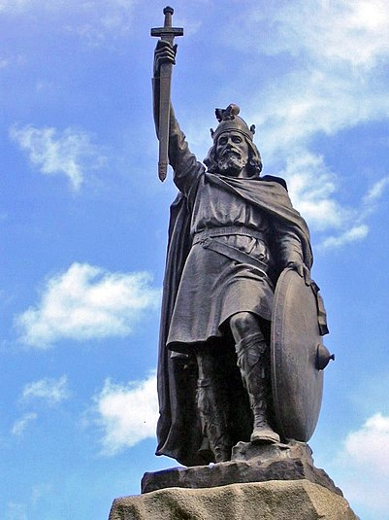
КОРОЛЬ АЛЬФРЕД ВЕЛИКИЙ
(849 – 899)

Slide 4
СРЕДНЕВЕКОВЬЕ. АНГЛИЯ
Король Альфред Великий – просвещённый монарх (переводы трудов Беды Достопочтенного, папы Григория I, Орозия, философа Боэция, главы из Библии, басни Эзопа и др. произведения.
Тип перевода – вольный, использование приёмов адаптации, применение аллитерационного стиха.

Slide 5
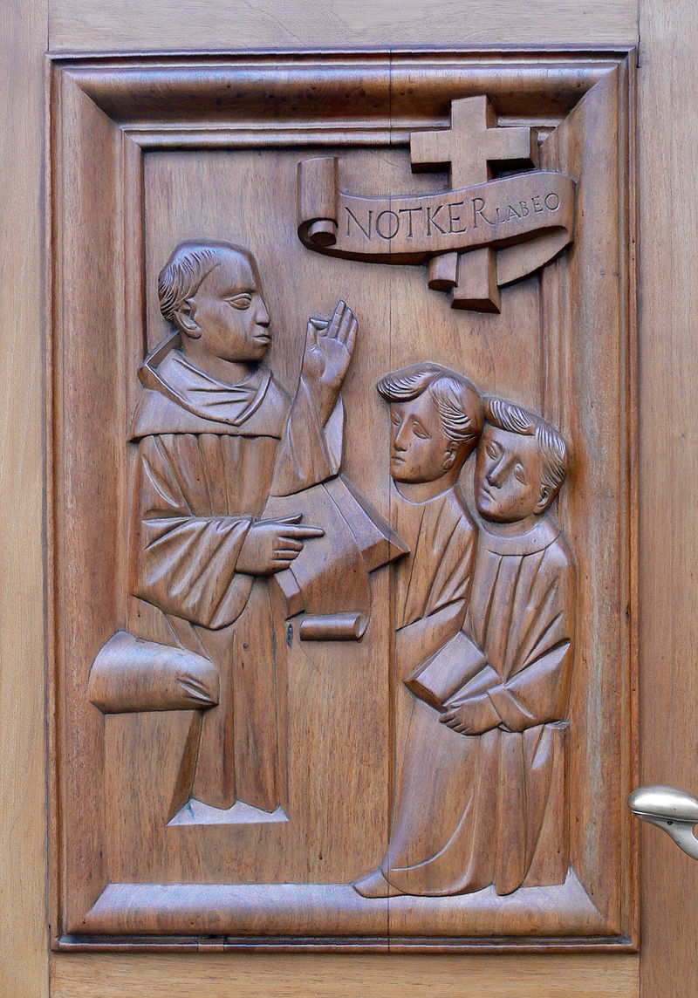

НОТКЕР ГУБАСТЫЙ
(950–1022 гг.)

Slide 6
СРЕДНЕВЕКОВЬЕ. ГЕРМАНИЯ
Монах, лингвист, литератор. математик, астроном, музыкант, поэт.
Руководитель школы Санкт-Галленского монастыря в период его расцвета.
Сохранилось 5 из 11 переводов автора на немецкий язык. Среди них: Аристотель, («Риторика», «Категории»), Боэций и др.

Slide 7
СРЕДНЕВЕКОВЬЕ
XIII в. Увеличение доли светских текстов. (народные эпосы, рыцарские романы)
Перевод греческих авторов (Аристотель)
Устный перевод
Зарождается светское искусство и светская наука.
Появляются университеты: Болонья (1119), Париж (1150), Оксфорд (1167).

Slide 8
СРЕДНЕВЕКОВЬЕ
ИСПАНИЯ
Король Альфонсо Х (1226?–1284)
ИТАЛИЯ
Брунетто Латини (ок. 1220–1294)
(перевод Цицерона, Саллюстия, Тита Ливия)
Данте Алигьери (1265–1321), величайший итал. поэт, мыслитель, богослов, полит. деятель, автор «Божественной комедии».

Slide 9
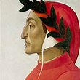
ДАНТЕ АЛИГЬЕРИ (1265-1321)
Данте о переводе художественного (поэтического текста).Зарождение переводческого скептицизма.

Slide 10
Перевод в эпоху Возрождения
2 пол. XIV – нач. XV в. (Италия. Венеция). Расцвет искусства, гуманитар-ных и естественных наук.
Гуманизм. Идеалы эпохи Возрождения.
Популярность светской переводной литературы (греческий, латынь).
1 место среди переведенных книг в 14 веке имеют античные авторы – Овидий, Вергилий, Саллюстий, Тит Ливий.

Slide 11
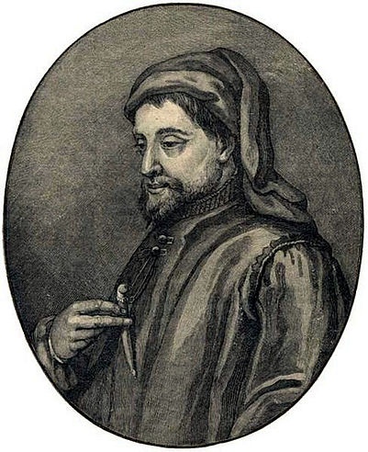
Джеффри Чосер (1340? – 1400)
Поэт, «отец английской поэзии». Называется одним из основополож-ников английской нацио-нальной литературы и литературного англий-ского языка. Первым начал писать свои сочи-нения не на латыни, а на родном языке.

Slide 12
Джеффри Чосер (1340? – 1400)
Перу Чосера принадлежат переводы, пере-работки с французского («Роман о Розе», утрачен), латинского и итальянского язы-ков (включая некоторые произведения Боккаччо, с которым английский поэт был лично знаком, а также знаменитого сочине-ния Боэция «Об утешении философией»).

Slide 13
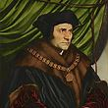
Томас Мор (1478 – 1535)
Крупнейший англий-ский писатель-гума-нист, юрист, фило-соф, создатель знаме-нитой «Утопии».

Slide 14
Томас Мор (1478 – 1535)
Литературное наследие Томаса Мора включает воссоздание на латинском языке поэтов так называемой греческой антологии, составленной в XIV в. византийским монахом Максимом Планудом, и перевод диалогов Лукиана.

Slide 15
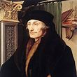
Эразм Роттердамский
(1466-1536)
Нидерландский гума-нист. Прославленный творец «Похвалы глу-пости» Э. Р. также перевел некоторые диалоги Лукиана, трагедии Еврипида, сочинения Галена.

Slide 16
Перевод в эпоху Возрождения
Период с 15 по 16 вв.
Тяготение к переводу, точно передающему под-линник по смыслу и соблюдающего нормы род-ного языка.
Переводчики: Германия – Генрих Штейнхефель – Эзопа и Боккаччо (15 в.), Франция – Иохим дю Белле – Овидия, Этьен Доле – Платона, «О способе хорошо переводить с одного языка на другой» (1540). Каталония – Феррера Сайоль (15 в.) – Палладия.

Slide 17
Перевод в эпоху Возрождения
Расцветает традиция культурной адапта-ции. Альбрехт фон Эйб (15 в.) – Плавт – меняет антураж действия и имена действу-ющих лиц на немецкие.
Церковь ужесточает борьбу за свою чисто-ту, за пословный перевод. Этьен Доле неканонически истолковал реплики Сокра-та и Платона и был сожжен на костре.
.

Slide 18
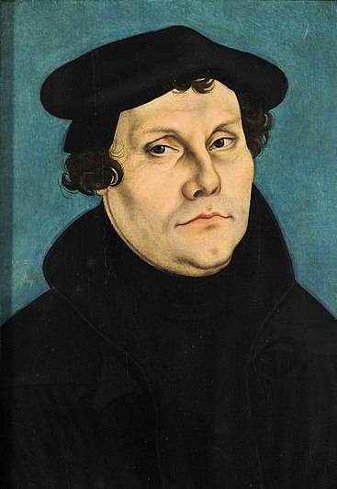
Мартин Лютер (1483 – 1546)
Христианский богослов, инициатор Реформации, ведущий переводчик Библии на немецкий язык. Его именем названо одно из направлений протестантизма - люте-ранство. Считается одним из создателей немецкого литературного языка

Slide 19
Мартин Лютер (1483 – 1546)
М. Л. предложил новый перевод Библии, опи-раясь на древнееврейский и греческий ориги-налы и на латинскую Вульгату – общение с богом без посредников.
Лютер призывал соблюдать каноническую полноту и точность передачи содержания, а также, чтобы язык был простым и понятным любому, ввел просторечные компоненты речи того времени.

Slide 20
Перевод в эпоху Возрождения
Церковь запрещала перевод Библии на народ-ный язык, объявив его еретичеством. Вильям Тиндейл (Англия, 16 в.) – перевел Библию на английский и был сожжен на костре.
Расширяется диапазон перевода нехудожествен-ных текстов в связи с развитием светского зна-ния – по астрономии, врачебному делу, алхимии, географии.
Принцип полной передачи содержания средствами родного, понятного всем языка.

